Slide 1
Hvilken rolle spiller informasjonsforvaltning for å nå målet om En digital offentlig sektor?
Innføringsmøtet – informasjonsforvaltning
9. desember 2020
Steinar Skagemo, seniorrådgiver
dato
Notes:
Kan justeres.

Slide 2
Innhold
Dagens målbilde: En digital offentlig sektor
Historien om de to hovedtemaene
metadata helhetlig informasjonsforvaltning
helhetlig tilnærming til innbyggere og næringsliv
Erfaringer
Utfordringer
Muligheter

Slide 3
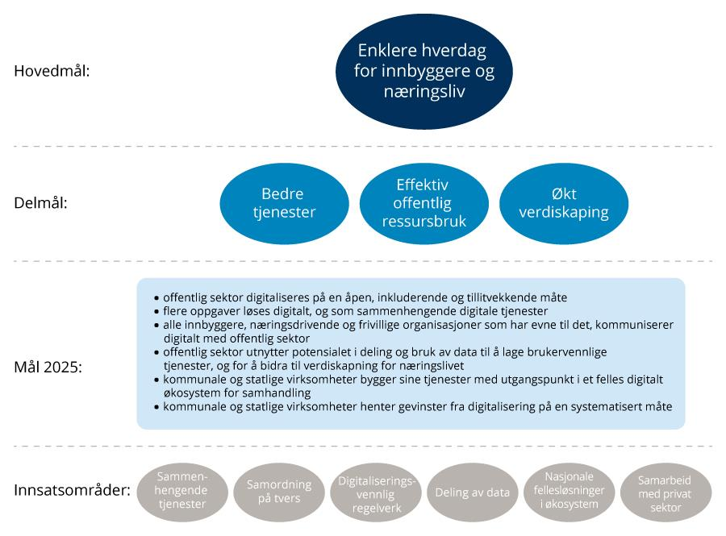
En digital offentlig sektor
Felles strategi fra Regjeringen og KS
Fra pressemeldingen:
“For å få til bedre og mer sammenhengende tjenester, er det nødvendig med tilgang til data.”

Slide 4
Fra “Økt deling av data og verdiskaping” (kap 3)
“Økt deling av data er også en forutsetning for mer sammenhengende og skreddersydde tjenester til brukerne.”
“En forutsetning for deling av data er også at dataene er egnet til å gjenbrukes: gjenbruk må ikke være uforenlig med det opprinnelige formålet med innhentingen av dataene og det må være samsvar mellom begrepene som benyttes.”
“Det er imidlertid nødvendig å avklare det rettslige grunnlaget for slik gjenbruk av opplysninger – og videre foreta en semantisk gjennomgang av dataene slik at riktige opplysninger kan innhentes av riktig tjeneste.”
“Arbeidet med informasjonsforvaltning må systematiseres og harmoniseres slik at det gir en bedre oversikt over registre og grunndata, og hvilke data som kan være gjenstand for deling. Kvalitativt gode data er en forutsetning både for oppfyllelse av personvernlovgivningen og for god utnyttelse av maskinlæring og kunstig intelligens.”
Sitatene illustrerer godt hvorfor det er lagt så stor vekt på dokumentasjon av begreper, formål, rettslige rammer og kvalitet i utviklingen av Felles datakatalog.
Orden i eget hus og Felles datakatalog er relevant for å løse utfordringer på alle nivå i samhandlingsmodellen, både juridisk, organisatorisk, semantisk og teknisk.

Slide 5
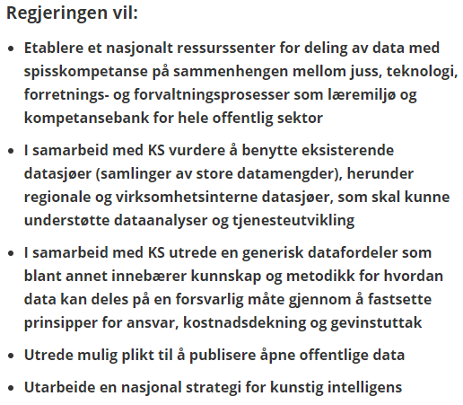
Fra “Sammenhengende tjenester” (kap. 2)
Men: “Økt deling av data og verdiskaping” (kap 3) nevner ikke FDK blant tiltakene:
“En grunnleggende forutsetning for å få til sammenhengende tjenester er oversikt over hvilke data som finnes hvor, og hvordan disse kan deles. Katalogtjenestene under Felles datakatalog skal videreutvikles og benyttes i utviklingen av sammenhengende tjenester.”
“En annen suksessfaktor er at det offentliges kommunikasjon og samhandling med brukerne skal skje på et klart og godt språk.”
“Lover og forskrifter, inkludert begrepsdefinisjoner, er i dag i liten grad harmonisert mellom ulike tjeneste­områder. Dette gjør det vanskelig å dele og gjenbruke data, som er en ­viktig forutsetning for å utvikle sammenhengende digitale tjenester.”

Slide 6
Selvsagtheter?

Slide 7
Tja ...
...
2001 - Døgnåpen forvaltning
2002 - eNorge 2005
2005 - eNorge 2009
2006 - Eit informasjonssamfunn for alle
2008 - Ei forvaltning for demokrati og fellesskap
2012 - På nett med innbyggeren
2013 - Digital Agenda
2016 - Digital Agenda
2019 - En digital offentlig sektor
Notes:
Den førre stortingsmeldinga om forvaltningspolitikk (St.meld. nr. 35 (1991 – 92) Om statens forvaltnings- og personalpolitikk) trekte fram handsaming av informasjon som eit viktig verkemiddel for å få betre styring, omstilling og samspel i forvaltninga.
På den tida var IT i ferd med å verte innført i forvaltninga, og arbeidet var prega av standardisering og innføring av grunndatasystem. Seinare kom publisering på Internett og elektronisk kommunikasjon. Dei siste ti åra har teknologiutviklinga retta seg mot elektronisk tenesteyting til innbyggjarar og næringsliv.10

Slide 8
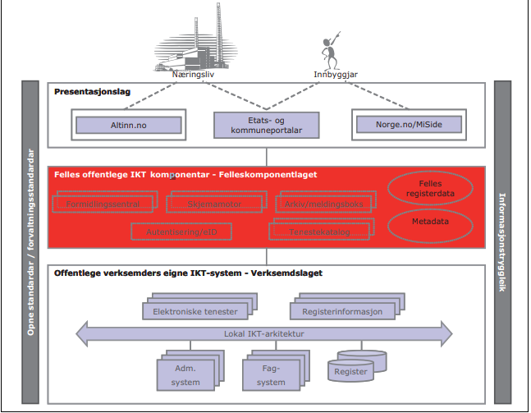
St.mld. nr 17 (2006-2007)
“Elektronisk samhandling og utvikling av elektroniske tenester aukar behovet for ein meir standardisert tilgang som både er av teknisk og omgrepsmessig karakter. Standardiserte datadefinisjonar bør samlast og systematiserast på ein heilskapeleg måte. Dette vil sikre betre kunnskap om og oversikt over kva opplysningar som finst og som eventuelt kan gjenbrukast.”

Slide 9
Hvilke andre ting fikk oppmerksomhet i perioden?
(Mange gode formål, selvsagt …)
Min side
“Elektroniske tjenester” / “Skjema på nett” -- med måltall på hvor mange skjema som skulle digitaliseres
Digital Agenda (2013): «Tjenester med årlig innsendingsvolum over 5000 skal tilgjengeliggjøres innen 1. halvår 2014. Tjenester med årlig innsendingsvolum over 3000 skal tilgjengeliggjøres innen 1. halvår 2015»
Sikker innlogging (ID-porten)
Informasjonssikkerhet
Felleskomponenter og arkitektur
Sikker digital post / Digitalt førstevalg
Offentlige anskaffelser (elektronisk faktura m.m.)
Dokumentutveksling med og i forvaltningen (eFormidling)
Prosjektveiviseren
Sosiale medier
Organisering av arbeid med og ansvar for digitalisering
Viderebruk av data (Data som kan deles åpent, med alle, med formål verdiskapning i næringslivet - data.norge.no)

Slide 10
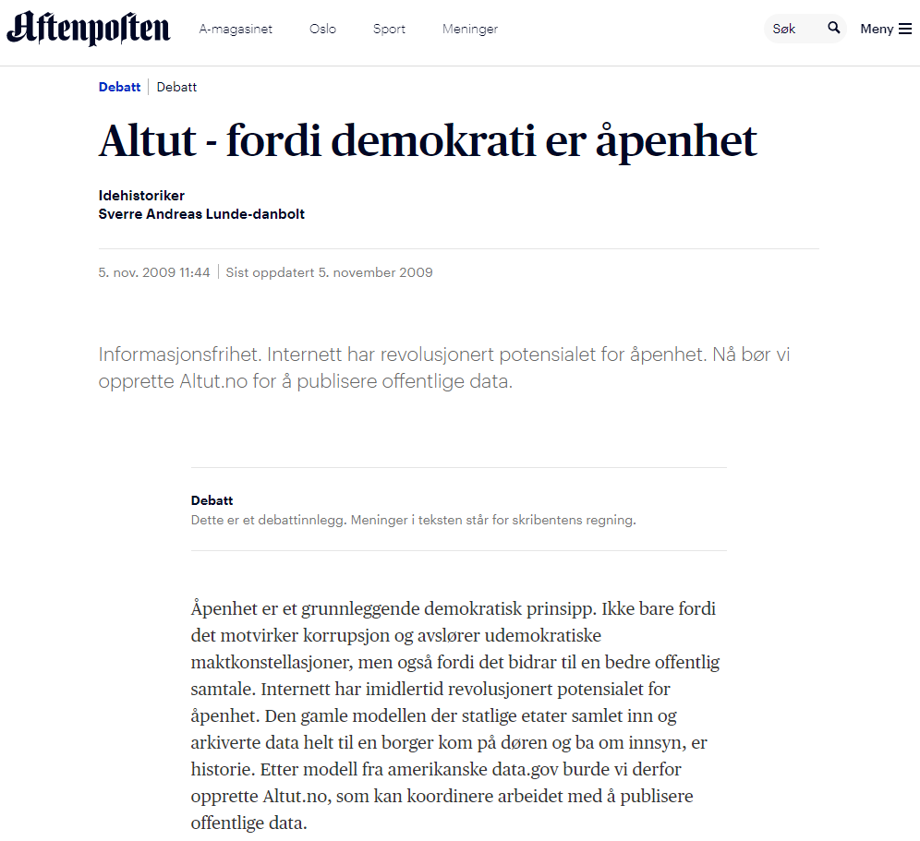
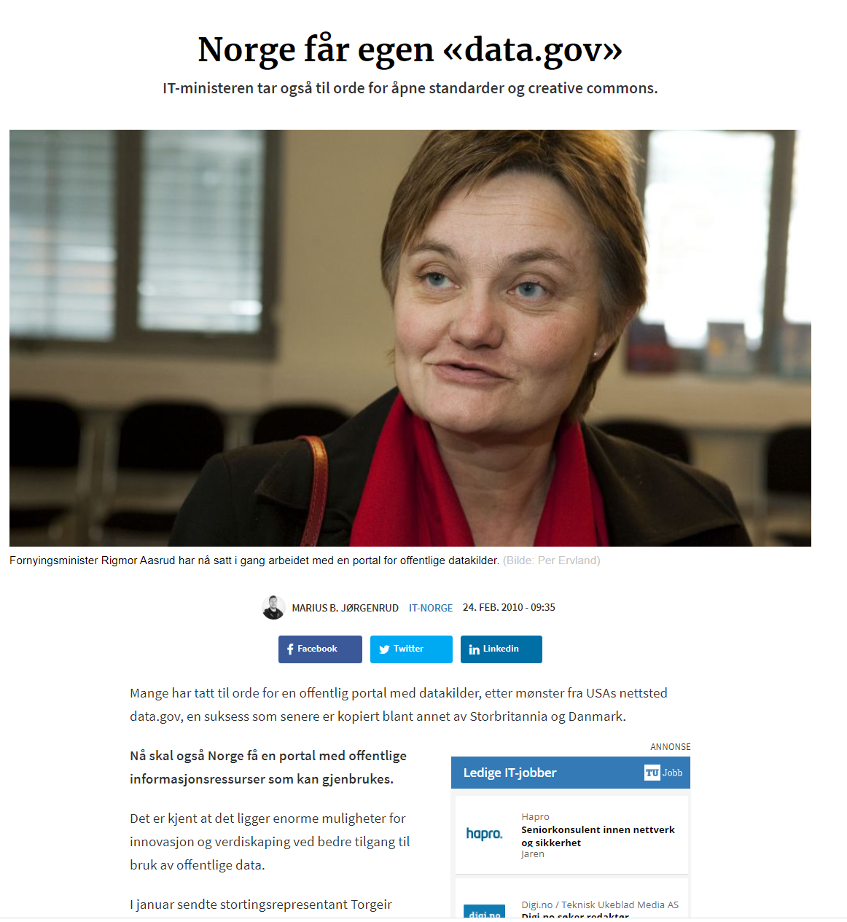
Da Difi rundt år 2010 fikk oppgaver på området åpne data ble ansvaret plassert i kommunikasjonsavdelingen
Notes:
Da Difi ca 2010 fikk oppgaver på området åpne data ble ansvaret plassert i kommunikasjonsavdelingen
Først nesten tre år senere 2012 ble fagområdet plassert under digitalisering

Slide 11
Metadata
Notes:
Ok, det skjedde også noe på Metadata

Slide 12
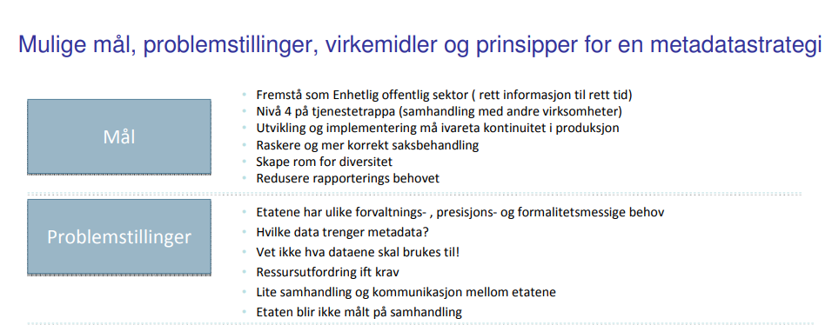
I 2009 fikk BRREG et oppdrag som gav dem halvannen måned på å lede et arbeid som sammenstilte behovene for metadata fra Skatteetaten, Nav, SSB, Difi og BRREG, og foreslå en strategi for 2010-2013
Arbeidet ble gjort som del av Semicolon-prosjektet, som også inkluderte DNV og Karde
Notes:
Bakgrunnen var BRs erfaring metadata knyttet til Altinn og Oppgaveregisteret, og spesifikt SERES-løsningen. Ref også “Metadata” i den felles arkitekturen

Slide 13
Notes:
Fra “Innspill til metadatastrategi” 2009, basert på workshops med deltagere fra Nav, SKD, SSB Difi
Allerede klar bevissthet om relevansen for de ulike nivåene av samhandling (juridisk, organisatorisk, semantisk, teknisk)

Slide 14
Eksempel: Område 2: “Støtte til intern informasjonsforvaltning”
Gevinstmuligheter:
Effektiv forvaltning av tjenester og systemer (endre/rette opp ett sted)
Økt skalerbarhet
Økt endringsevne
Lavere risiko for feil
Økt sikkerhet i forvaltning av systemer og data
Bedre rustet for turnover og økte forventninger til effektivitet og rikere tjenestetilbud
Antatt størrelsesorden:
Liten til middels gevinst innen den enkelte virksomhet (mellomlang sikt),
stor gevinst samlet for offentlig sektor (lang sikt)
Relasjon til tjenestetrappa:
Forberedelse til tjenestetrappa trinn 4
Notes:
Eksempel: Område 2: “Støtte til intern informasjonsforvaltning”
Gevinstmuligheter:
Effektiv forvaltning av tjenester og systemer (endre/rette opp ett sted)
Økt skalerbarhet
Økt endringsevne
Lavere risiko for feil
Økt sikkerhet i forvaltning av systemer og data
Bedre rustet for turnover og økte forventninger til effektivitet og rikere tjenestetilbud
Antatt:
Liten til middels gevinst innen den enkelte virksomhet (mellomlang sikt),
stor gevinst samlet for offentlig sektor (lang sikt)
Forberedelse til tjenestetrappa trinn 4

Slide 15
I tildelingsbrevet for 2010 fikk Difi et drøyt år på å lage utkast til en “Nasjonal strategi for metadata”
Denne måneden er det tiårsjubileum for utsending av et 111-siders utkast
Aktiv deltagelse fra bl.a. BRREG, Skatteetaten, Nav, Kartverket, Lånekassen, Bærum kommune
Flere vedlegg, bl.a. utkast til standard for begrepskoordinering
Et eget vedlegg beskriver verdien av metadata for å legge til rette for bedre elektroniske tjenester
Der er bl.a. prosessen med søknad om skjenkebevilling og målet om “sømløs samhandling” i tverrgående prosesser nevnt

Slide 16
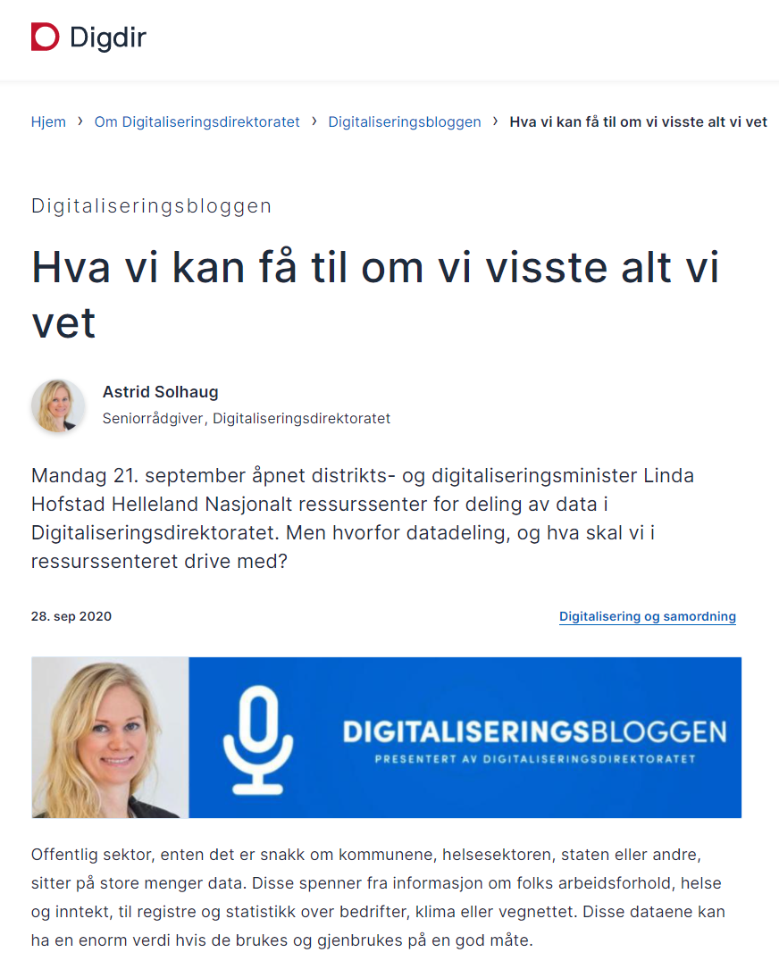
Det laaange dokumentet ble aldri ferdigstilt og levert
En forkortet versjon ble levert våren 2011. Visjonen forble (nesten) uendret. Bare «felles» ble lagt til
Standardiseringsrådet fulgte opp med å beslutte flere standarder knyttet til begrepsarbeid, bl.a. Termlosen og Standard for begrepsbeskrivelser. Sistnevnte ble utviklet i samarbeid med de etatene som hadde deltatt i metadata-arbeidet
Det var enighet blant de involverte om viktigheten av arbeid med metadata. Hva med resten?
Tittelen lever :-)
https://www.difi.no/sites/difino/files/2011-09-14-presentasjon-av-strategien-for-standardiseringsraadet_1.pdf
Notes:
Tittelen lever :-)

Slide 17
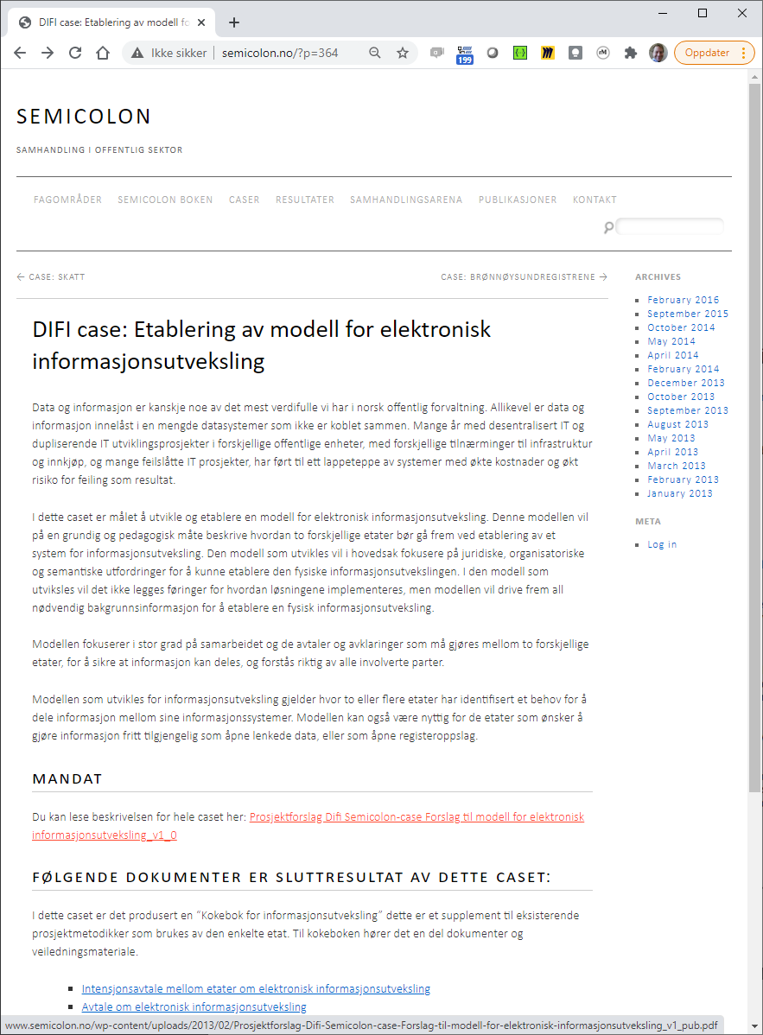
Metadata nådde altså ikke opp ...
Men kjært barn har mange navn, og Obama ble en vekker …
I regi av Semicolon-prosjektet foregikk det fortsatt aktiviteter, bl.a. et case initiert av Difi
“I dette caset er målet å utvikle og etablere en modell for elektronisk informasjonsutveksling. [...] Den modell som utvikles vil i hovedsak fokusere på juridiske, organisatoriske og semantiske utfordringer for å kunne etablere den fysiske informasjonsutvekslingen.”

Slide 18
2012
“Fri adgang til gode grunddata for alle er en god forretning for den offentlige sektor og for samfundet som helhed. Når initiativerne er fuldt indfasede i 2020, forventes de samfundsmæssige gevinster at være ca. 800 millioner kr. om året.”
Notes:
Noen regnet på den samfunnsøkonomiske lønnsomheten av bedre tilgang til data

Slide 19
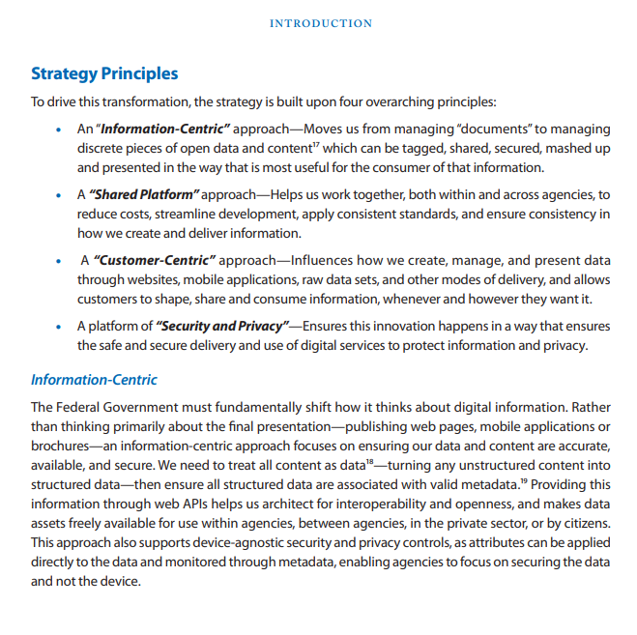
Notes:
Og Obama hadde gitt beskjed om å ta i bruk teknologi for å skape bedre liv for amerikanerne – Svaret var «information centric approach»

Slide 20
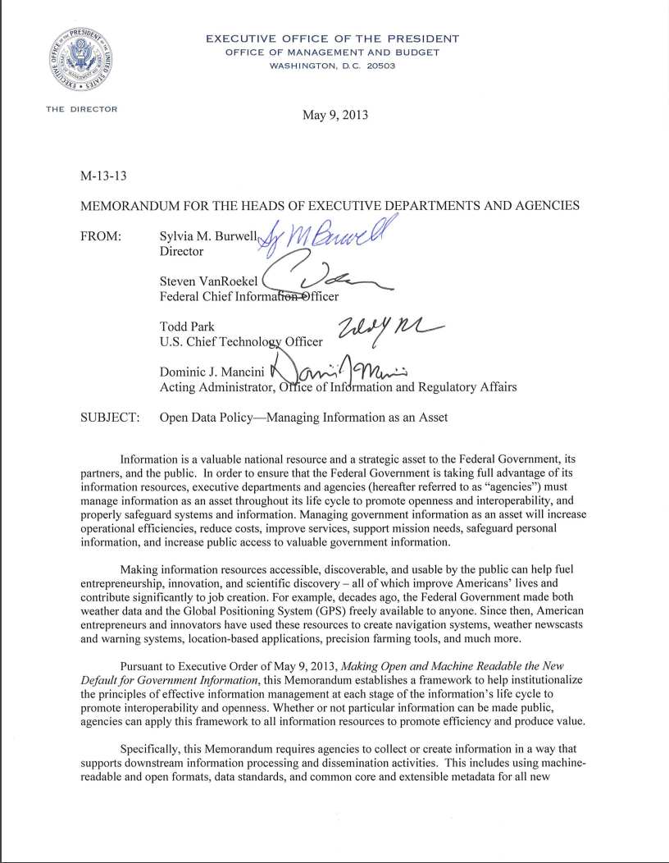
“In order to ensure that the Federal Government is taking full advantage of its information resources, executive departments and agencies (hereafter referred to as "agencies") must manage information as an asset throughout its life cycle to promote openness and interoperability, and properly safeguard systems and information. Managing government information as an asset will increase operational efficiencies, reduce costs, improve services, support mission needs, safeguard personal information, and increase public access to valuable government information.”
https://obamawhitehouse.archives.gov/sites/default/files/omb/memoranda/2013/m-13-13.pdf
Notes:
Året etter kom beskjeden om å se på informasjon som en ressurs

Slide 21
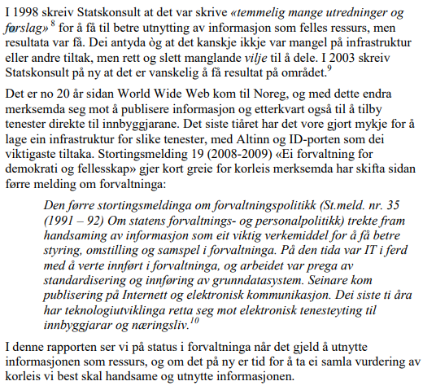
Notes:
Inspirert av Obama? Uansett: Difi prioriterte på egenhånd å gjøre et arbeid på «informasjonsforvaltning» som resulterte i rapport 2013:10

Slide 22
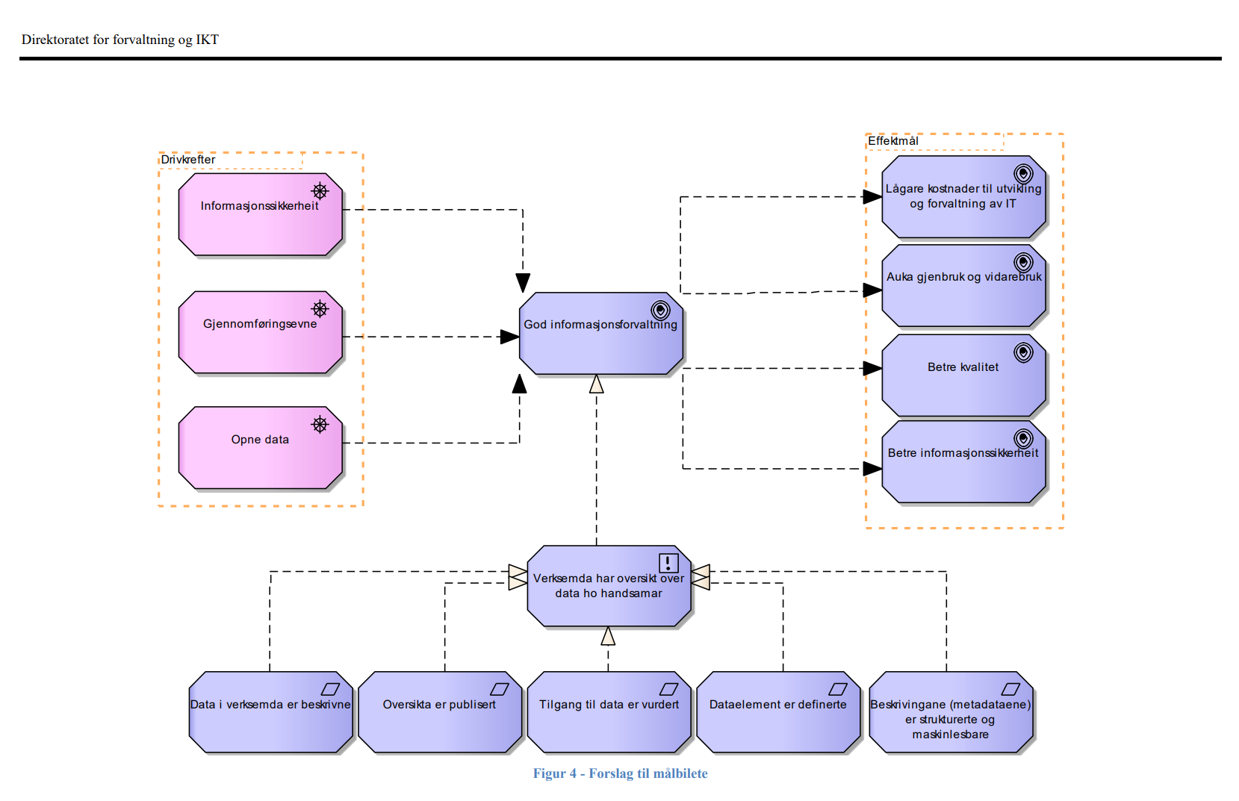
Notes:
Rapportens målbilde

Slide 23
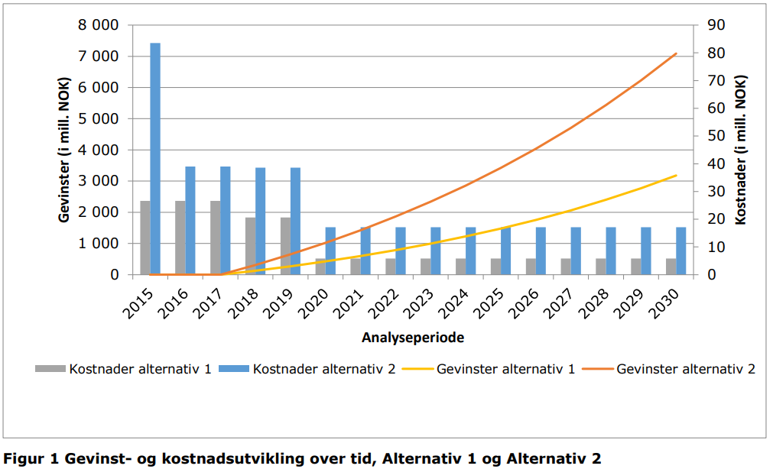
Alternativ 1: Felles metoder og standarder for beskrivelser og informasjonsforvaltning → 7,5 - 13,2 mrd
Alternativ 2: Felles metoder og standarder for beskrivelser og informasjonsforvaltning samt felles tjenester og infrastruktur → 17,6 - 30,4 mrd
Notes:
BRREG fulgte opp rapporten med et prosjekt for å beregne gevinstpotensialet ved evt investering for å etablere informasjonsforvaltning. To ulike alternativ.

Slide 24
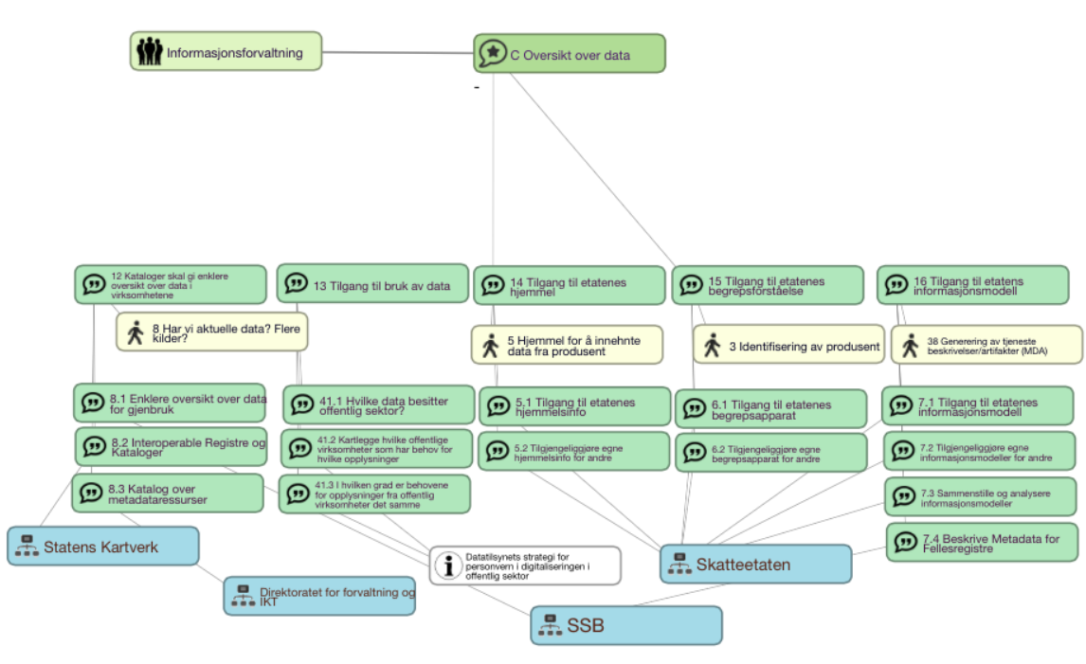
Vedlegg C inneholder omtrent hundre del-behov identifisert og gruppert i følgende 10 behovsområder:
1. Koordinering og metoder
2. Eierskap og ansvar
3. Oversikt over data
4. Oversikt over tjenester
5. Begrepsrammeverk
6. Delte informasjonsmodeller
7. Informasjonsutveksling
8. Tjenestemodeller
9. Felles Referansedata
10. Analysefunksjoner
Notes:
Rapporten inneholder også detaljerte behov gruppert etter ulike behovsområder, basert på en serie WS-er og møter med interessenter.

Slide 25
2015
Gevinstpotensialet i et felles konsept for informasjonsforvaltning i offentlig sektor (BRREG / DNV-GL / Menon)
2014
Modell for elektronisk informasjonsutveksling (Semicolon)
2013
Informasjonsforvaltning i offentleg sektor (Difi-rapport 2013:10)
2012
NO: “På nett med innbyggerne”
USA: An information Centric Approach
2011
Utkast til nasjonal strategi for metadata

Slide 26
Mange ord, store verdier ...
Men det manglet liksom noe …
Var det egentlig bred enighet, på topp i offentlige etatene, om at informasjonsforvaltning var viktig?

Slide 27
In a galaxy, far, far away …
Av Andreas Haldorsen – Eget verk, CC BY-SA 4.0, https://commons.wikimedia.org/w/index.php?curid=45948995

Slide 28
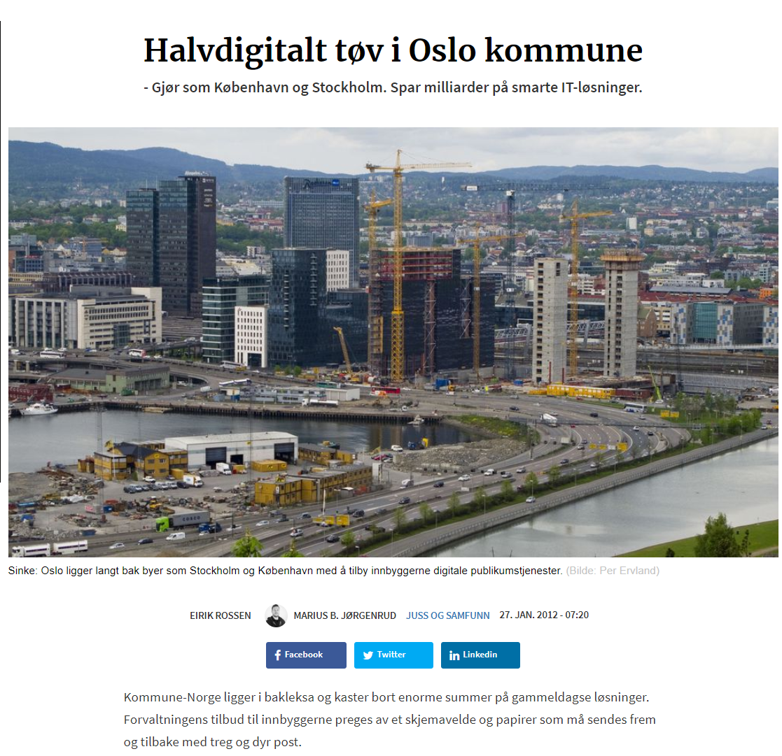
Januar 2012
Notes:
Januar 2012

Slide 29
Oslo kommune ble medlem av Skate i 2012
Skates utfordring dengang kommer veldig tydelig frem i referatet fra møtet i november 2012:
Sak 15-2012: Behov for og prioritering av sektorovergripende satsingsforslag
Holte innledet om det utsendte notatet og ba om synspunkter på forslaget til prioritering av sektorovergripende satsingsforslag for 2014.
Saksgrunnlaget ga et utgangspunkt for å gjøre en første vurdering av hvilke tverrsektorielle utviklingstiltak som bør prioriteres. Det var enighet om at det ikke forelå grunnlag for å foreta en innbyrdes rangering av forslagene i saksgrunnlaget, og at alle de foreslåtte tiltakene må ha prioritet.

Slide 30
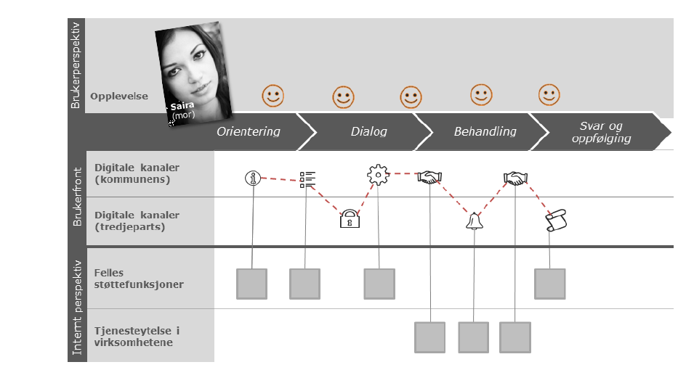
2013
Oslo kommune etablerer “Program for elektroniske tjenester” - og tar i bruk tjenestedesign og brukerreisemetodikk for å ivareta brukerperspektivet
Notes:
Oslo kommune etablerer “Program for elektroniske tjenester” - og tar i bruk tjenestedesign og brukerreisekartlegginger for å sikre brukerperspektivet

Slide 31
2014:
KS / KommIT la vekt på brukerreiser i sine strategier
Notes:
2014: KS / KommIT la vekt på brukerreiser

Slide 32
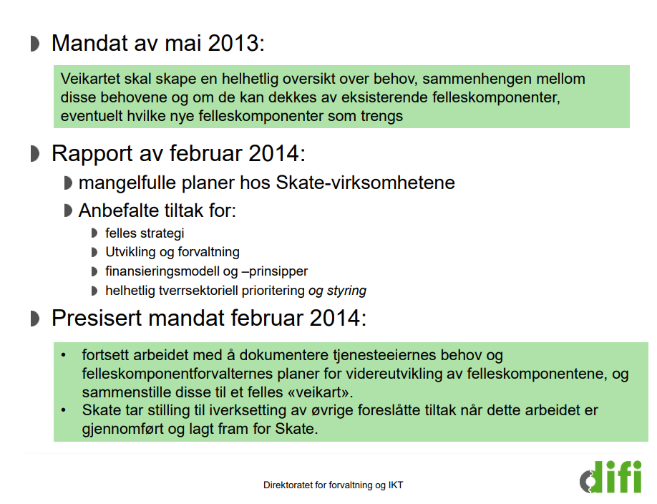
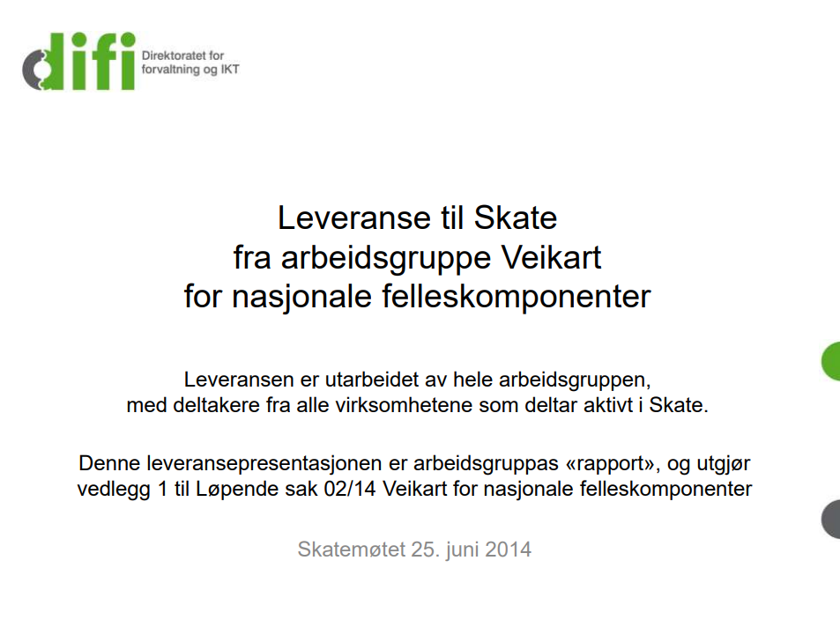
Etter en litt kronglete start, ble det fart på Skates veikart-arbeid i 2014
De følgende lysarkene er laget av Vidar Holmane
https://www.difi.no/sites/difino/files/leveranse_arbeidsgruppe_veikart_25.06.14.pdf
Notes:
Etter en litt kronglet start, ble det fart på Skates veikart-arbeid i 2014

Slide 33
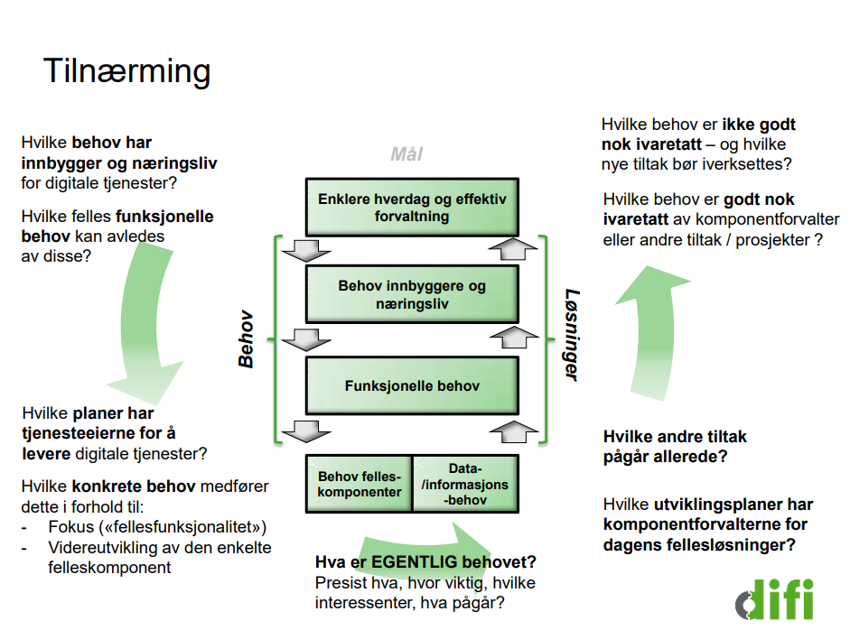

Slide 34
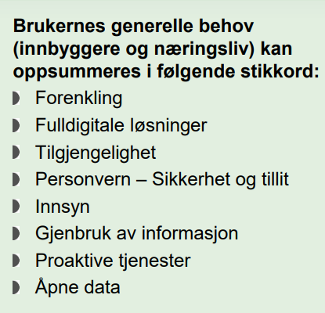
Fra behovene ble det utledet flere behov knyttet til fellesfunksjonalitet, bl.a.:
Informasjonsflyt mellom fagsystemer og felleskomponenter/registre
Det er behov for standardiserte grensesnitt mellom fagsystemer (stat og kommune) og de ulike felleskomponentene/registre. [...]
Endringsmeldinger. Hvis informasjonen endres i en statlig etat/kommune skal endret informasjon sendes elektronisk iht standardisererte grensesnitt til tjenesteeier, bort med månedlige/årlige batch-overføringer og papir.
Informasjonsforvaltning (DIFI rapport)
Oppdatering/endring av opplysninger i fellesregistre
Utveksling av strukturert og ustrukturert informasjon krever ulike løsninger

Slide 37
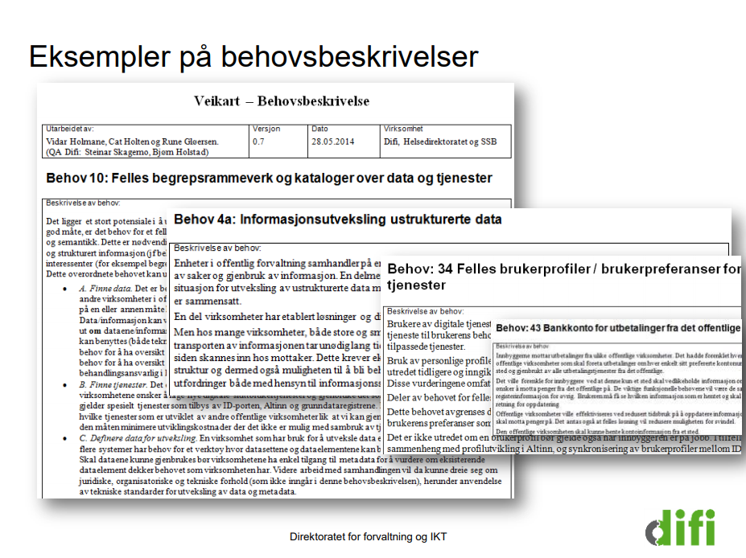
De udekkete behovene ble gjenstand for grundige behovsbeskrivelser
Og krysset med eksisterende planer for videreutvikling av felleskomponentene og andre eksisterende planer/pågående prosjekt

Slide 38
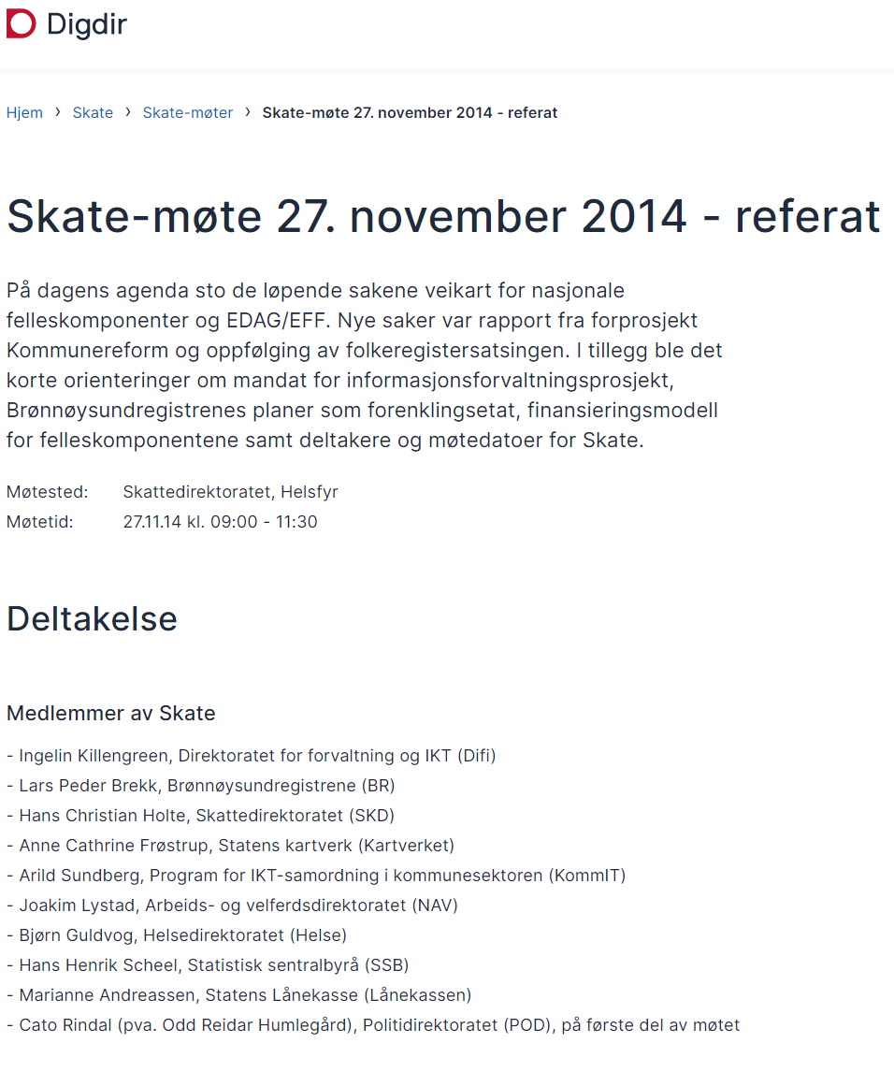
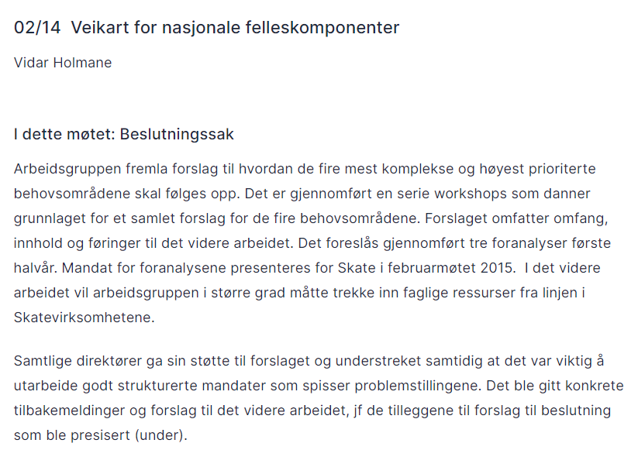
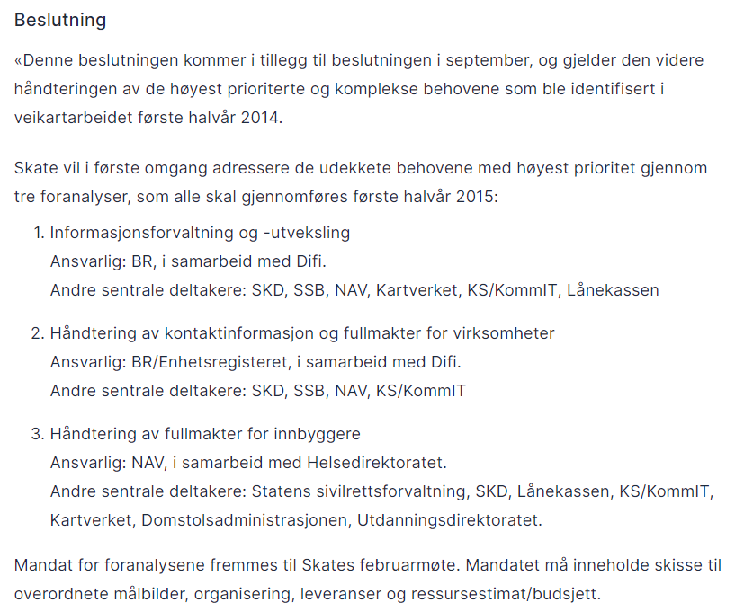

Slide 39
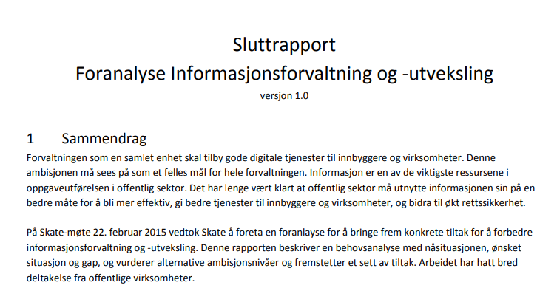
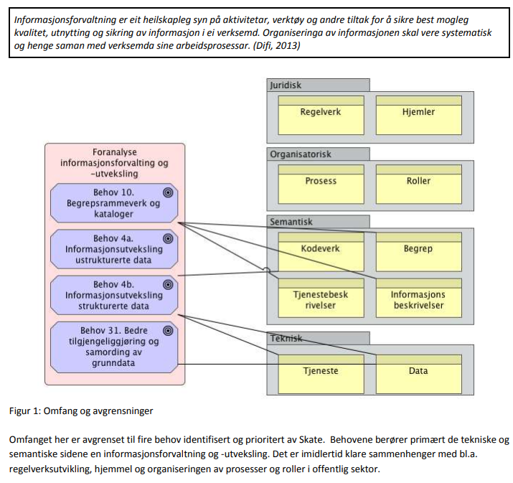
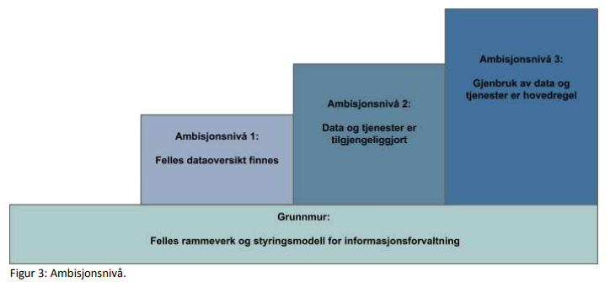
https://www.difi.no/sites/difino/files/20150624_sak_10-15_foranalyse_informasjonsforvaltning_og_utveksling_-_vedlegg_1_sluttrapport_ny_versjon.pdf
Notes:
Rammeverk, forvaltning og metode
Data- og tjenestekataloger
Begrepskataloger og -modeller
Informasjonsdmodeller
Informasjonsutveksling
Organistoriske utfordringer ved informasjonstuveksling og samhandling
Tjeneste- og løsningsmodeller
Kodeverk

Slide 40
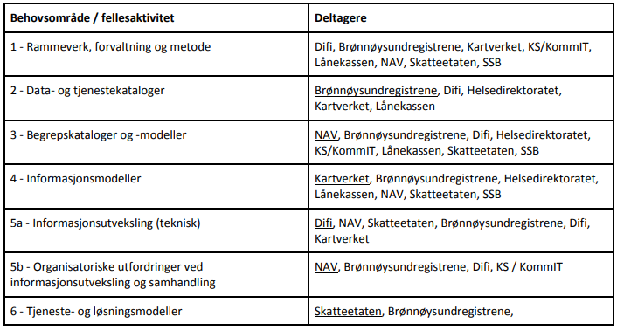
“Informasjonsutveksling er en sentral del av samhandling, og informasjonsforvaltning er en forutsetning for å sikre effektiv, pålitelig og transparent informasjonsutveksling.”
Merk den brede deltagelsen i arbeidet, inkludert fordelingen av ansvar. Foranalysen var et resultat av “samskaping”.
Arbeidet med mandatet for foranalysen samt selve foranalysen var starten på “onsdagsmøtene”

Slide 41
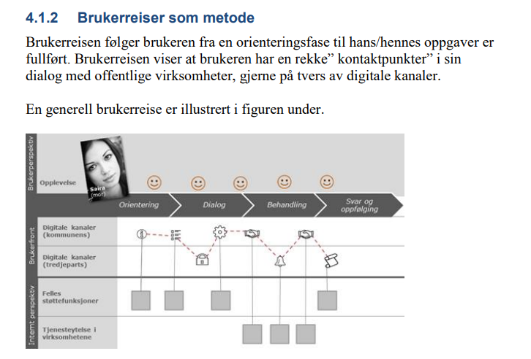
Notes:
Erfaringene fra Oslo kommunes arbeid med brukerreiser for helhet for innbyggere og næringsliv hadde fått gjennomslag i SKATE, og endte med å følge med som anbefaling videre til regjeringen.

Slide 42
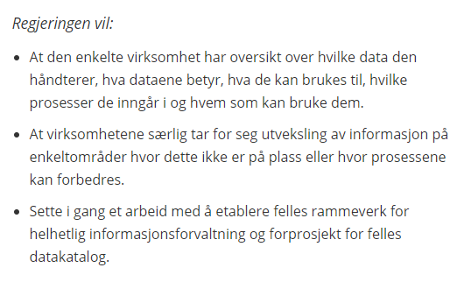
Ringen sluttet ...
Digital Agenda (2016) er tydelig både på sammehengende og helhetlige tjenester,
Offentlige tjenester skal fremstå sammenhengende og helhetlige for brukerne, uavhengig av hvilke offentlige virksomheter som tilbyr dem.Sektorene må derfor samarbeide om å lage helhetlige brukerrettede løsninger der enkelttjenester settes sammen i tjenestekjeder tilpasset brukernes behov og livssituasjoner.
og behovet for informasjonsforvaltning for å lykkes med informasjonsutveksling ...
og sammenhengen mellom disse to:
Brukerorienterte digitale tjenester [...] vil være avhengige av rett utnyttelse av informasjonen som allerede finnes om brukeren.

Slide 43
Brukerreise + analyse av «backoffice» (Service BluePrint)
Informasjonsutveksling
Informasjonsforvaltning
Oslo kommune v/Trine Lind ledet arbeidet med å foreslå felles metodikk
«Starte og drive restaurant» som case
Notes:
Analysen av brukerreisen, og alle interaksjonspunktene og alle aktørene, systemene og informasjonselementene er i seg selv verdifull informasjon som vi må finne en felles strukturert måte å forvalte

Slide 44
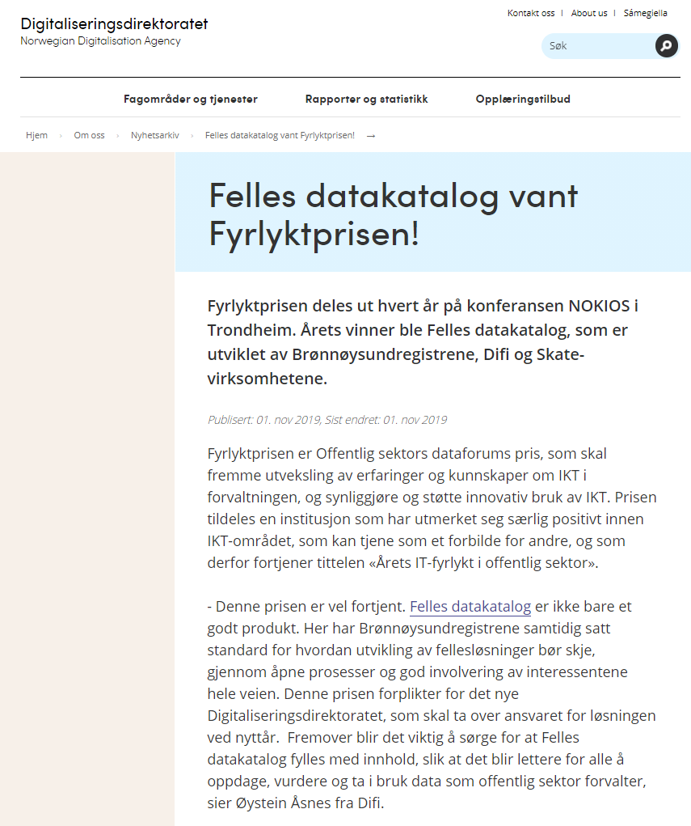
Resultater
Felles datakatalog lansert Nokios 2017
Felles API-katalog lansert februar 2019
Felles begrepskatalog lansert sommeren 2019
Felles modellkatalog lansert 2020
Underveis: Utvikling av relevante standarder, bl.a. DCAT-AP-NO, SKOS-AP-NO, DCAT-AP-NO 2.0, ModellDCAT-AP-NO
Og ikke minst møteplassene og kunnskapsdelingen!

Slide 45
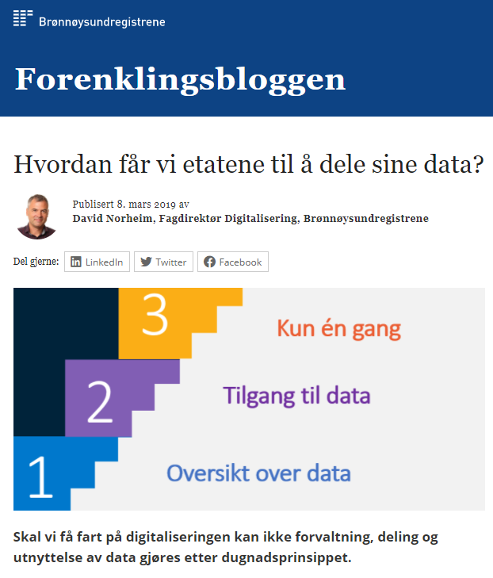
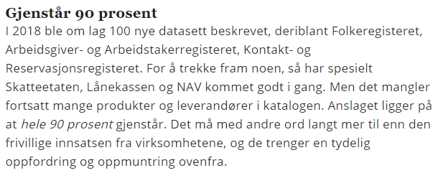
Men: Innhold, innhold, innhold
“Fremover blir det viktig å sørge for at Felles datakatalog fylles med innhold, slik at det blir lettere for alle å oppdage, vurdere og ta i bruk data som offentlig sektor forvalter, sier Øystein Åsnes fra Difi.” [artikkel på Difis nettsider i anledning Fyrlyktprisen]
– Løsningen er på plass – nå må alle offentlige virksomheter brette opp ermene og etablere «orden i eget hus» i respektive organisasjoner. For det å ha en løsning er dessverre ikke nok, innholdet i katalogen er alfa og omega for å skape nytte! (Knut Bjørgaas, Digdir) [artikkel på Digdirs nettsider i anledning sammenslåingen av Felles datakatalog og Data.norge.no]
https://forenkling.brreg.no/hvordan-far-vi-etatene-til-a-dele-sine-data/

Slide 46
“En digital offentlig sektor” (kap 3)
“Fremover vil verdien av de nasjonale datakatalogene, ­Felles datakatalog og data.norge.no, være avhengig av at virksomhetene gjør sin del av jobben i form av å etablere «Orden i eget hus». Dette innebærer å beskrive egne data, begreper, informasjonsmodeller og API-er, og å aktivt dele data i tråd med nasjonale retningslinjer.”
Husk: Innhold er en sterk indikator på hvor langt en virksomhet har kommet med å etablere «Orden i eget hus» -- forankring, kompetanse, prosesser, rutiner osv
Notes:
Innhold er en sterk indikator på hvor langt en virksomhet har kommet med å etablere «Orden i eget hus» -- forankring, kompetanse, prosesser, rutiner osv

Slide 47
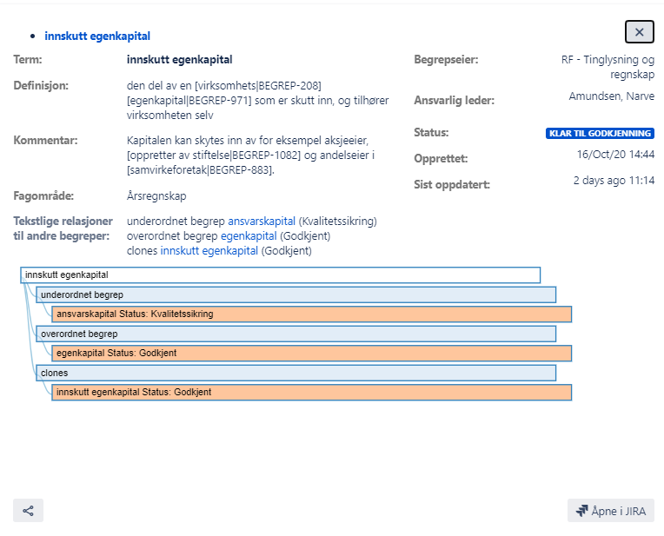
Erfaringer fra Brønnøysundregistrene
Deling av data mellom tilsyn → tid brukt på å etablere metodikk
Digital selskapsetablering og Aksjeeierinformasjon → to prosjekter relatert til å starte og drive bedrift
Kompensasjonsordningen for næringslivet → koordinering med Skatteetaten

Slide 48
Noen erfaringer
Verdien av “samskapingen” som skjedde i Veikart-prosjektet og påfølgende arbeid
Tiltakene Skate startet med fokus på offentlig sektor, viser seg å være minst like relevante og verdifulle for næringslivet
næringslivet har enda mindre oversikt over forvaltningen i utgangspunktet
Systematisk arbeid med informasjonsforvaltning, sparer utviklingstid, reduserer kostnader og øker kvaliteten

Slide 49
Noen utfordringer jeg ser
Nye strategier med nye initiativ tar ressurser vekk fra pågående initiativ
F.eks. “Etablere en nasjonal plattform som sikrer tilgang til data”, “felles infrastruktur”, “sammenkoblede datasjøer”, “Generisk datafordeler”
Ihvertfall i tiden frem til det blir avklart hvordan det kan henge sammen med/styrke/bygge videre på pågående intitiativ
Parallelle miljø som jobber med deling av data -- med ulik tilnærming og budskap
Også andre områder har uutnyttet potensiale (SSA-ene, Internkontroll-veilederen)
Informasjonsforvaltning og -utveksling sees ikke i tilstrekkelig grad i sammenheng
Symptom på eller årsak til punktet over?
Forslag fra SKD og Nav på Github viser f.eks. godt hvordan API-katalogen kan effektivisere utveksling
Svekket koblingen mellom målet om helhet for innbyggere og næringsliv og behovet for informasjonsforvaltning og -utveksling
Involvering fra kommunene var avgjørende for å lykkes med Veikart-arbeidet som endte i at Skate for første gang prioriterte, men deretter ble det dessverre mer sporadisk deltagelse
Notes:
Tiltak i digitaliseringsstrategien:
Etablere et nasjonalt ressurssenter for deling av data med spisskompetanse på sammenhengen mellom juss, teknologi, forretnings- og forvaltningsprosesser som læremiljø og kompetansebank for hele offentlig sektor
[datasjøer]
[generisk datafordeler] (med henvisning til KVU-arbeidet der DKs Datafordeler er nevnt)

Slide 50
Muligheter
Evaluere det som er gjort - hva fungerer?
Unngå at det startes nye ting hvis det egenlig trengs mer innsats på områder som er igang (f.eks. pådriverarbeid for “Orden i eget hus”, innhold i FDK, referansemodeller)
Samle arbeidet med informasjonsforvaltning og -utveksling igjen
Ta en “retrospektiv” på planen som ble lagt i foranalysen i 2015; hvor står vi idag? Felles øvelse med Skate-etatene.
Kan bidra til felles målbilde og dermed mer sammenheng i de ulike aktivitetene
Sikre ett budskap
Sterkere involvering av kommunene om arbeidet videre, både gjennom styring og “samskaping”
Bruke oppdraget som koordinator for livshendelser til å få koordinert informasjon om livshendelsene på en felles, strukturert måte

Slide 51
OPPSUMMERING AV INNSIKT
Det er gjennomført dybdeinnsikt for å avdekke problemstillinger knyttet til tre hovedområder i brukerreisen
Informasjon og veiledning
Informasjonsflyt
Bruke oppdraget som koordinator for livshendelser til å få koordinert informasjon om livshendelsene på en felles, strukturert måte
3. Søknadsprosesser
Bildet viser brukerreisen for å starte ny restaurant, fra ideén om å starte restaurant oppstår, til og med første driftsår. Brukerreisen viser de ulike stegene innbyggeren må igjennom, hvilken opplevelse innbyggeren har av disse, og den underliggende arktitekturen i virksomhetene.

Slide 52
Livshendelsen “Starte og drive en bedrift”
A Idéfase
B Etableringsfase
C Drivefase
D Avvikle-fase
A Idéfase
A1 Forretningsidé
A2 Forretningsplan
B Etableringsfase
B1 Innhenting av informasjon
B2 Skaffe kapital
B3 Stifte
Inspirasjon:
Dette og de neste lysarkene er utdrag fra fra BRREGs rammeverk for arbeid med livshendelsen «Starte og drive bedrift»
Utarbeidet av Sverre Hovland og David Norheim
B4 Immaterielle rettigheter
B5 Registrere
B6 Digital etterlevelse
B7 Oppstart
B7 Skaffe tillatelser
B7 Skatt og avgifter
C Drivefase
C1 Kjøp og salg
C2 Kvalifikasjonskrav anbud
C3 Tjenesteyting
C4 Melde skatt og avgift
C5 Kreditt
C6 Økt behov for finansiering
C7 Bemanning (ansette)
C8 Utbetaling lønn
C9 Løpende arbeidsforhold
C10 Endre virksomhet
C11 Styre og eierforhold
C12 Betale skatt og avgifter for foretak (løpende og termin)
C13 Regnskap årsavslutning
C14 Offentlige rapporteringer (årlig)
C15 Tilsyn
C16 Betalingsvansker og innkreving
C17 Gjeldsrådgiving og forebygging
C18 Nedbemanning
C19 Gjeldsforhandling og restrukturering
D Avvikle-fase
D1 Frivillig avvikling
D2 Konkurs
D3 Tvangsavvikling og -oppløsning
D4 Sletting og/eller oppløsning

Slide 53
Idéfase
Etableringsfase
Drivefase
Forretningsidé
Forretningsplan
Registrere bedrift i Aa-registeret
Registrere bedrift i Virksomhets- og foretaksregisteret
Innleie fra bemanningsbyrå
BR - innhenting av informasjon om starte en bedrift
BR - innhenting av informasjon om plikter og tillatelser
Oppdragstaker
Permittering og dagpenger
Sikre kompetanse og fagkrav
HMS-kort
Hente skattekort
Utbetale lønn
Registrere domenenavn
Registrere bedrift i mva-registeret
Fast-/midlertidig ansettelse
Levere a-melding
Registrere bedrift i Foretaksregisteret
Feriepenger
Betale arbeidsgiveravgift og forskuddstrekk for ansatte lønn
Tilgjengeliggjøring/inkludering av ansatte og søke støtte
BR - eGuider (velge org. form)
Fastsette åpningsbalanse
Trekk i lønn for arbeidsgiver for privatpersoner med utleggstrekk
HMS/ Internkontroll
Skaffe kapital
Motta organisasjons- nummer<
Rekruttere
Søke refusjon av sykepenger
Søknad om d-nummer for utenlandske rolleinnehavere - BR
Oppfølging av sykemeldte
Registrere bedrift i Enhetsregisteret
Søke informasjon om ulike støtteordninger
Registrerte varemerke og logo
oppfølging av kunder (purring, inkasso, utlegg)
Opprette aksjekapitalkonto og innbetaling - bank
Motta firmaattest
Endringer i organisasjonsform / skattemessig omdanning
Navneendring
Avvikle arbeidsforhold
Søke refusjon av foreldrepenger
Betale obligatorisk tjenestepensjon
Velge foretaksnavn
Skaffe regnskapsfører
føre regnskap
Endringer i roller
Markedskartlegging/ konkurrentvurdering
Bank - Bli kunde i bank
Skaffe revisor
Kompetanseutvikling
Avslutte arbeidsforhold og lønnsgarantiordning
finne leverandører
Overtakelse av virksomhet fra andre
bokføring
Søke støtteordninger
Regnskapssystem oppføring i ELMA
Søk om patent
Etablere vedtekter
Opprette skattetrekkskonto
Registrere seg som leverandør
Lånefinanisering
Styrearbeid, formaliteter, styrets plikter og oppgaver
Avviklingsregnskap
Anskaffelse av næringslokale (bransjeavhengig)
Tjenestepensjon
Generalforsamling/årsmøte/selskapsmøte
Fakturahåndtering
Søke informasjon om støtteordninger
Avviklingsoppgjør og skatteplikt
Skaffe tillatelser/bransjekrav (bransjeavhengig)
Registrere kvalifikasjonskrav for anskaffelser
Tinglysing av pant ved behov for finansiering
Rapportere og betale mva
Forsikring sykepenger for selvstendig næringsdrivende
Betale skatt AS/SA
Varsling av kreditorer og forpliktelser
Stifte bedrift
Kjøpe og selge varer og tjenester
Kunngjøre registrering
Frivillig yrkesskadetrygd for selvstendig næringsdrivende
Synliggjøre kompetansebevis
Avslutte og avstemme regnskapet
Konkurs
Betale skatt forskuddsskatt for ENK
Varetelling
Betale restskatt
Stille bankgaranti
Revisjon
Angi IPR
Kapitalutvidelse
Kunngjøring av avvikling
tvangsavvikling
Første innbetaling av forskuddsskatt
Søknad om tollkreditt
Utdeling av utbytte til eiere
Behandling av årsregnskap
Økonomistyring i enkelpersonforetak
Utleggsforretning
Innkreving - mva, særavgift, mv.
Etablere aksjeeierbok og aksjebevis
Innsendelse av årsregnskap
Melde opphør
Kjøp og salg av eierandeler
Kjøp og salg av næringseiendom
Bokettersyn
Gjeldsforebygging
sletting
Aksjonærmelding
Effektivisering
Omstilling
Angi reelle rettighetshavere
Tilsyn
Beslutte oppløsning
Skattemelding (næringsoppgave)
Konvertering av gjeld til aksjekapital
oppløsning
Aksjonær- registeroppgave
Forutse konkurs og nedbemanning
Åpning av gjeldsforhandling
Avviklefase
Bærekraftsrapportering
Rapporter basert på bransjer

Slide 54
Aktiviteter
A Idéfase
A1 Forretningsidé
A2 Forretningsplan
utvikle forretningside
personlig og økonomisk avklaring
utvikle konsept / forretningsplan
valg av selskapsform
ca. 130 aktiviteter
B Etableringsfase
B1 Innhenting av informasjon
B2 Skaffe kapital
B3 Stifte
B4 Immaterielle rettigheter
B5 Registrere
B6 Digital etterlevelse
B7 Oppstart
B7 Skaffe tillatelser
B7 Skatt og avgifter
innhenting av informasjon om å starte en bedrift
eGuider (serveringsbransjen, renholdsbransjen)
Informasjon omplikter og tillatelser med varsler og frister
skaffe kapital / investorer
søke informasjon om støtteordninger
stifte bedrift
etablere vedtekter
bli kunde i bank
opprette aksjekapitalkonto og innbetaling av aksjekapital
søknad om d-nummer for utenlandske rolleinnhavere
åpningsbalanse
registrere domenenavn
registrere varemerke og logo
foretaksnavn
registrere bedrift i enhetsregisteret
registering i foretaksregisteret
Aa registerering
registrering i VOF
Mva registrering
Motta organisasjonsnummer
motta firmaattest
regnskapssystem og oppføring i ELMA
skaffe regnskapsfører
skaffe revisor
etablere aksjeeierbok og aksjebevis
angi reelle rettighetshavere
angi IPR
kunngjøre registrering
skaffe tillatelser/bransjekrav (bransjeavhengig)
skaffe næringslokale (bransjeavhengig)
opprette skattetrekkskonto
tjenestepensjon
forsikring sykepenger for ENK
frivillig yrkesskadeforsikring for ENK
første innbetaling av forskuddsskatt
C Drivefase
C1 Kjøp og salg
C2 Kvalifikasjonskrav anbud
C3 Tjenesteyting
C4 Melde skatt og avgift
C5 Kreditt
C6 Økt behov for finansiering
C7 Bemanning (ansette)
C8 Utbetaling lønn
kjøpe og selge varer og tjenester (daglig)
fakturahåndtering
bokføring og regnskap
oppfølgning av kunder (purring, inkasso, utlegg)
finne leverandører
dokumentasjonskrav ved offentlige anbud
registrere seg som selger
registerere kvalifikasjonskrav for anskaffelser
synliggjøre kompetansebevis
utøve adgangskontroll (bransjeavhengig)
melde/endre forskuddsskatt
melde mva
søke om årlig mva levering
stille bankgaranti
søknad om tollkreditt
kapitalutvidelse
tinglysning ved behov for finansiering
lånefinansiering
søke informasjon om ulike støtteordninger
søke støtteordninger
rekruttere
fast-/midlertidig ansettelse
innleie fra bemanningsbyrå
oppdragstaker (frilanser/selvstendig næringsdrivende/underlev.)
sikre kompetanse og fagkrav
hms-kort
hente skattekort
utbetale lønn
betale arb.avg. og forskuddstrekk
feriepenger
levere a-melding
trekk i lønn for arb.giver for priv.personer med utleggstrekk
C9 Løpende arbeidsforhold
C10 Endre virksomhet
C11 Styre og eierforhold
C12 Betale skatt og avgifter for foretak (løpende og termin)
C13 Regnskap årsavslutning
oppfølging av sykemeldte
søke refusjon sykepenger, omsorgspenger, foreldrepenger
tilrettelegging/inklud. av ans og søke støtte
permittering og dagpenger
hms/internkontroll
betale obligatorisk tjenestepensjon
kompetanseutvikling
avvikle arbeidsforhold
navneendring
endringer i organisasjonsform
endringer i roller
endre virksomhetsområde
overtakelse av virksomhet fra andre
markedskartlegging/konkurrentvurdering
søk om patent
styrearbeid, formaliteter, styrets plikter og oppgaver
generalforsamling/årsmøte/ selskapsmøte
utdeling av utbytte tili eiere
aksjonærmelding
kjøp og salg av eierandeler
kjøp og salg av næringseiendom
betale skatt og avgift
betale forskuddsskatt
rapportere og betale mva
betale restskatt
varetelling
avsslutte og avstemme regnskapet
revisjon
behandling av årsregnskap (generalforsamling/årsmøte/selskapsmøte)
C14 Offentlige rapporteringer (årlig)
C15 Tilsyn
C16 Betalingsvansker og innkreving
C17 Gjeldsrådgiving og forebygging
C18 Nedbemanning
C19 Gjeldsforhandling og restrukturering
innsendelse av årsregnskap
skattemelding (næringsoppgaven)
aksjonærregisteroppgaven
bærekraftsrapportering
tilskuddsrapportering
rapportering basert på bransjer
tilsyn
bokettersyn
Utleggsforetning
Innkreving mva, særavgift, oppdragsinnkreving, inntekts- og formuesskatt, trygdeavgift og arbeidsavgift, kommunale avgifter
gjeldsrådgiving ENK
gjeldsforebygging
omstilling
effektivisering
forutse konkurs og nedbemanninger
åpning av gjeldsforhandling
konvertering av gjeld til aksjekapital
D Avvikle-fase
D1 Frivillig avvikling
D2 Konkurs
D3 Tvangsavvikling og -oppløsning
D4 Sletting og/eller oppløsning
beslutte oppløsing
melde opphør
kunngjøring av avvikling
varsle kreditorer og forpliktelser
avviklingsregnskap
avslutte arbeidsforhold og lønnsgarantiordning
avviklingsoppgjør og skatteplikt
konkurs
tvangsavvikling
tvangsoppløsning
sletting
oppløsning

Slide 55
Innsikt
Rekkefølge- problematikk mellom stiftelse og registrering
Kilde: "Revisjonsrapport om bruken av digitale løsninger ved etablering av restaurant" til KMD
Behandlingstid fra stiftelse til organisasjonsnummer tar lang tid
Kilde: DSOP konseptvalg digital selskapsetablering
Dialogen med det offentlige oppleves ikke brukertilpasset
Kilde: SKE innkreving KVU
Næringsdrivende opplever at det er vanskelig å forstå og ivareta sine rettigheter og plikter
Kilde: SKE innkreving KVU
Det offentlige har en fragmentert forebygging av betalingsutfordringer
Kilde: SKE innkreving KVU
Seriøs næringsvirksomhet opplever at useriøse aktører truer deres virksomhet
Kilde: SKE innkreving KVU
SMB-er er redde for å gjøre feil ved bokføring
Kilde: BR NSG Intervju
Ønsker innsikt i fakturagodkjenning
Kilde: BR NSG Intervju
Papirkvitteringer skaper ekstraarbeid
Kilde: BR NSG Intervju
Mangler oversikt over egen økonomiske situasjon
Kilde: BR Gjeldsfloka
Starter enkeltperson-foretak med dårlige forutsetninger
Kilde: BR Gjeldsforebygging ENK (KLOPP)
Famler i blinde på tynn is
Kilde: BR Gjeldsforebygging ENK (KLOPP)
Opplever byråkrati og straff, men trenger en hjelpende hånd
Kilde: BR Gjeldsforebygging ENK (KLOPP)
Systemet er ikke bygget for å fange opp eller forebygge
Kilde: BR Gjeldsforebygging ENK (KLOPP)
Oversikt eierstruktur og hvem som skal oppgi vandelsatttest ved behandling av sjenkebevilgning
Kilde: "Revisjonsrapport om bruken av digitale
løsninger ved etablering av restaurant" til KMD
Næringsdrivende avvikler ikke virksomhet tidsnok/på korrekt vis
Kilde:

Slide 56
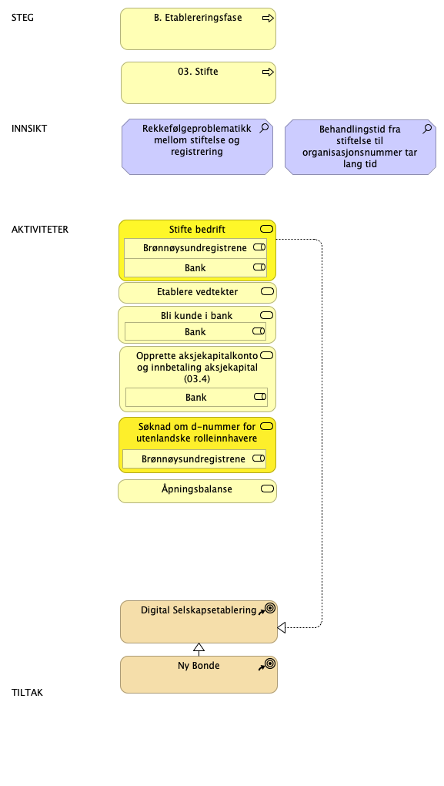
Etableringsfasen steg 03 Stifte
EKSEMPEL
Innsikt
Rekkefølgeproblematikk
Lang behandlingstid
Aktiviteter
Stifte bedrift - BR, bank
Etablere vedtekter
Bli kunde i bank - bank
Opprette aksjekapitalkonto og innbetaling - bank
Søknad om d-nummer for utenlandske rolleinnehavere - BR
Fastsette åpningsbalanse
Tiltak
Digital selskapsetablering
Ny bonde (OPS Landbruk)
Born digital (NSG)

Slide 57
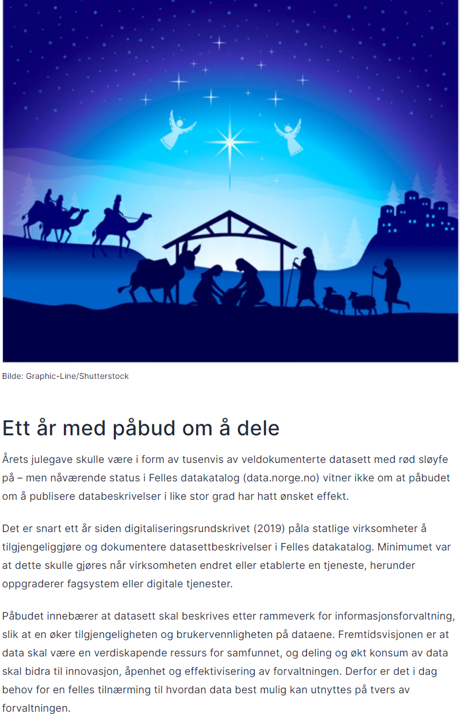
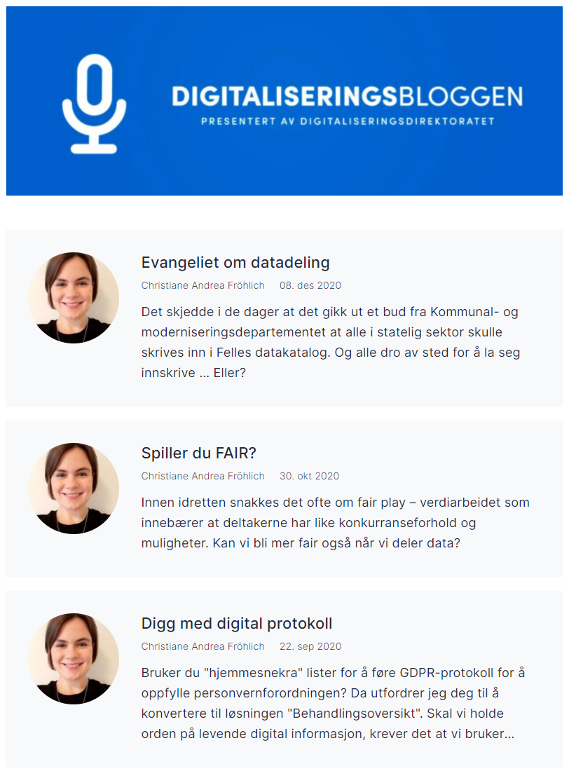

Slide 58
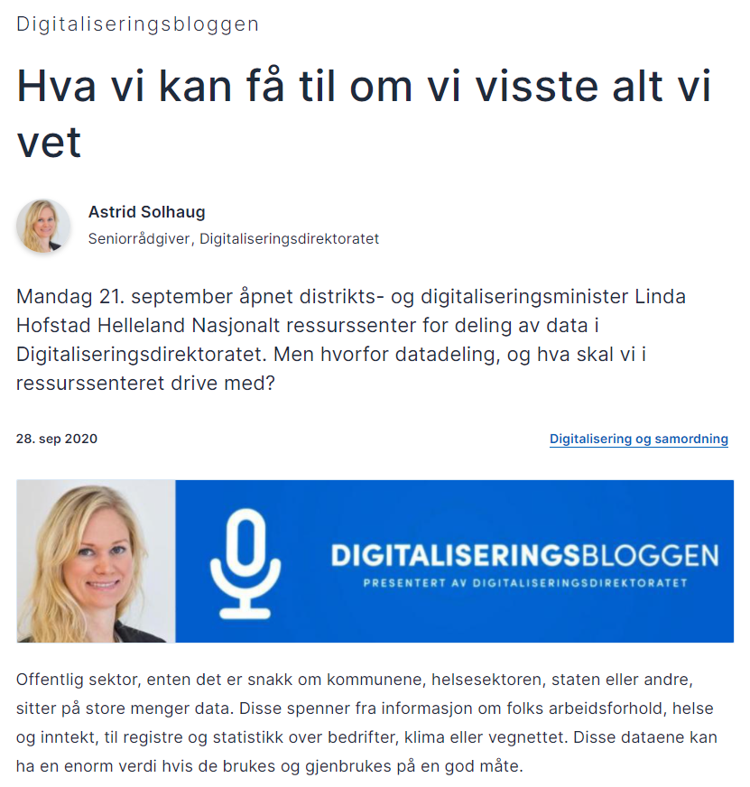
Ett budskap
Men hvorfor deler vi ikke mer data allerede når vi kjenner disse gevinstene?
“Som så mye annet er datadeling enklere sagt enn gjort. Det kan være vanskelig å få overblikk over hvilke data man sitter på i en virksomhet eller sektor, og hvilken verdi disse kan ha for andre.”
“Hvilke data er persondata eller underlagt taushetsplikt og hvilke regler skal man forholde seg til i offentlighetsloven, forvaltningsloven eller særlovgivning i ulike sektorer?”
“Og de som forvalter de tekniske aspektene for deling av data snakker ikke alltid samme språk som de som har ansvaret for de juridiske aspektene.”
“Vi skal være et læremiljø og en kompetansebank. Vi skal gjøre det lettere å dele data – slik at vi kan få mest mulig ut av all informasjonen vi sitter på.”
Informasjonsforvaltning
Notes:
Informasjonsforvaltning

Slide 59
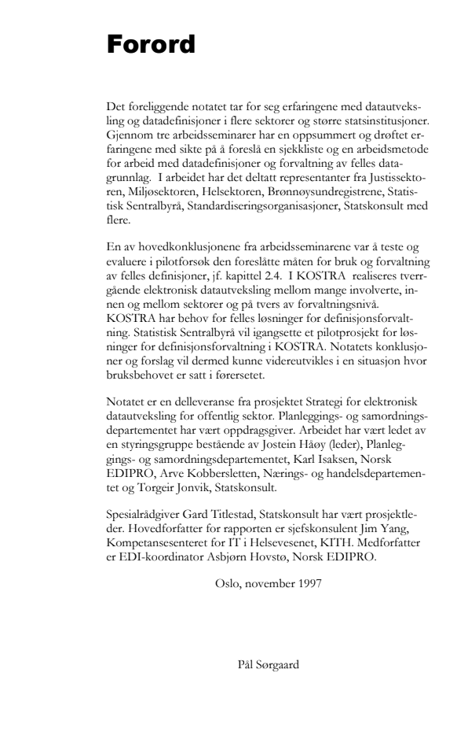
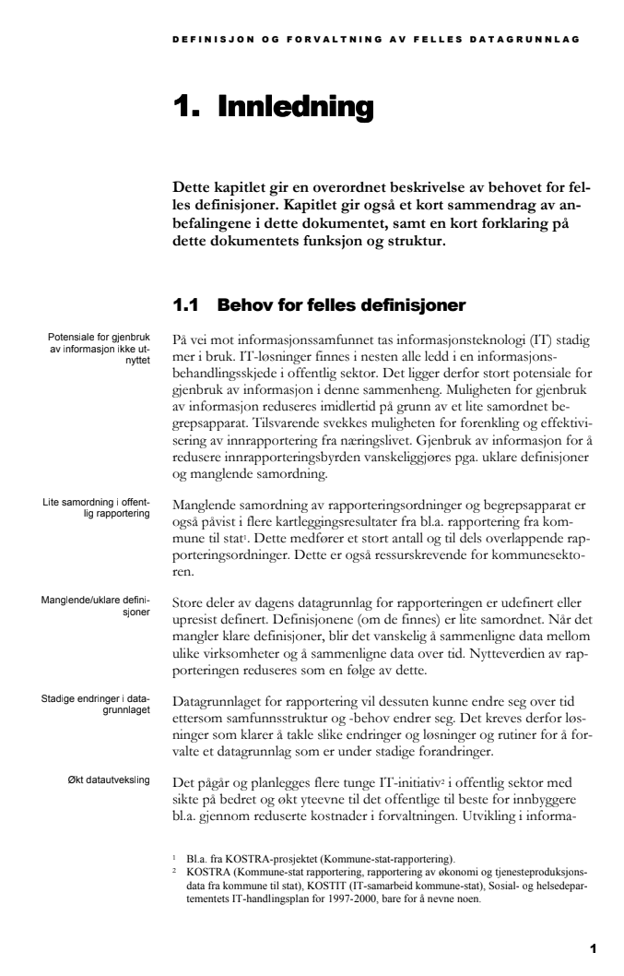
“Notatet er en delleveranse fra prosjektet Strategi for elektronisk datautveksling for offentlig sektor.”
Notes:
Bare nok en illustrasjon på at informasjons(ressurs)forvaltning ikke er et nytt tema …

